Slide 1
後端

Slide 2
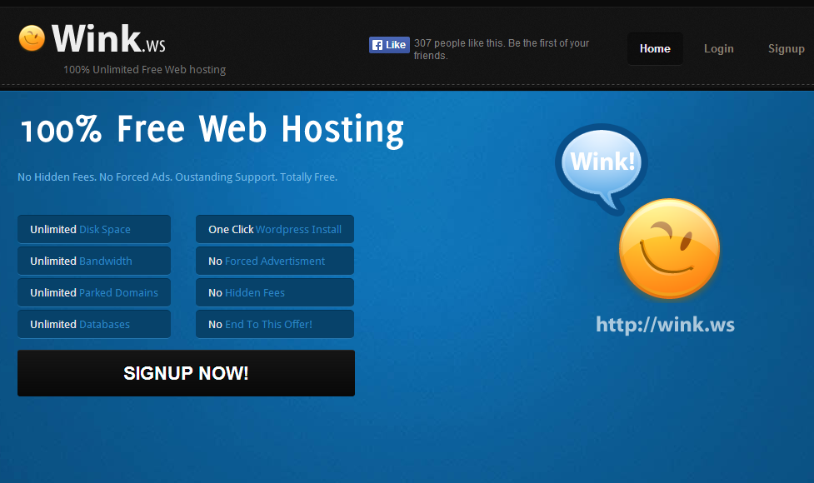
Server

Slide 3
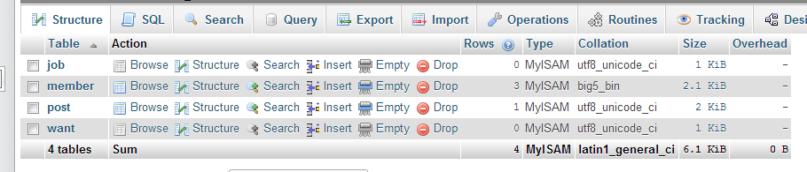
Database

Slide 4
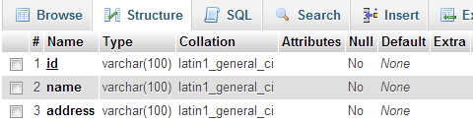
Database_member
儲存基本會員資料

Slide 5
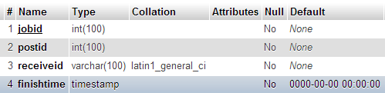
Database_job
儲存使用者有多少要做的工作

Slide 6
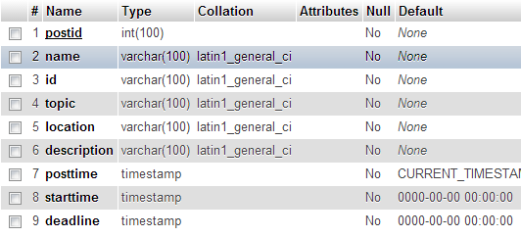
Database_post
儲存有多少張貼的文章

Slide 7
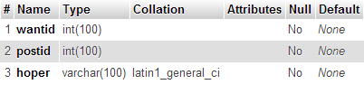
Database_want
儲存有多少人想要某份工作

Slide 8
PHP to Database
完成的工作:
  連結Database
  Insert member
未完成的工作:
  Insert job,post,want
  讀取資料

